Slide 1
Applying Machine learning for Diagnosing azheimer Disease
Presented by: Vũ Quang Phúc

Slide 2
Content
1. Problem introduction
2. Exploratory Data Analysis (EDA)
3. Data preprocessing
4. Model training
5. Model performance evaluation
6. Conclusion

Slide 3
Problem introduction
What’s Alzheimer’s Disease?
Alzheimer's Disease: A progressive brain disorder that gradually destroys memory, thinking skills, and the ability to perform everyday tasks. It is caused by the buildup of amyloid plaques and neurofibrillary tangles in the brain, which disrupt communication between nerve cells.
Causes and Challenges
No Cure: Currently, there is no cure for Alzheimer's, leading to a progressive decline in cognitive function and independence.
Impact on Daily Life: The disease significantly impacts memory, thinking, behavior, and daily activities, affecting both the individual and their caregivers.
Social and Economic Burden: Alzheimer's places a significant emotional, financial, and societal burden on individuals, families, and healthcare systems
The Role of Machine Learning
This dataset is composed of survey results for more than 2000 people who filled an app form.
There are labels portraying whether the person received a diagnosis of Alzheimer’s, allowing machine learning models to predict the likelihood of having Alzheimer’s, therefore allowing healthcare professionals prioritize their resources.
Notes:
Bệnh Alzheimer: Một rối loạn não tiến triển dần dần phá hủy trí nhớ, kỹ năng tư duy và khả năng thực hiện các công việc hàng ngày. Bệnh này do sự tích tụ của các mảng bám amyloid và các đám rối sợi thần kinh trong não, làm gián đoạn sự giao tiếp giữa các tế bào thần kinh.
Challenges:
Không có cách chữa trị: Hiện tại, không có cách chữa trị bệnh Alzheimer, dẫn đến suy giảm dần dần chức năng nhận thức và sự độc lập.
Tác động đến cuộc sống hàng ngày: Căn bệnh này ảnh hưởng đáng kể đến trí nhớ, suy nghĩ, hành vi và các hoạt động hàng ngày, ảnh hưởng đến cả cá nhân và người chăm sóc họ.
Gánh nặng xã hội và kinh tế: Bệnh Alzheimer gây ra gánh nặng đáng kể về mặt tình cảm, tài chính và xã hội cho cá nhân, gia đình và hệ thống chăm sóc sức khỏe

Slide 4


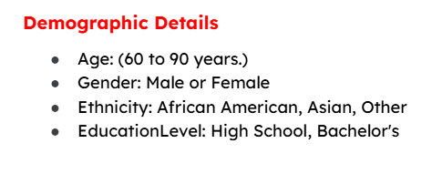
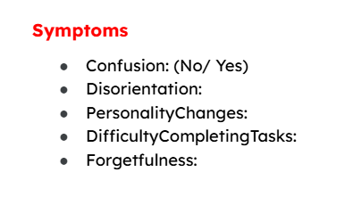
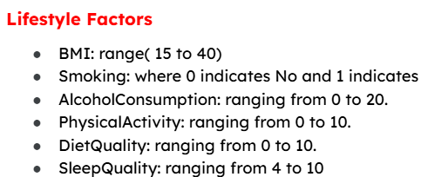
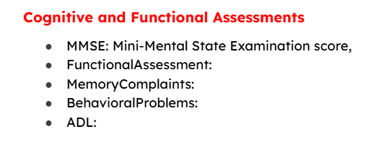


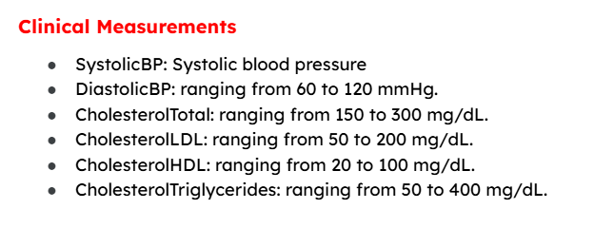
Exploratory Data Analysis (EDA)
Features Description

Slide 5
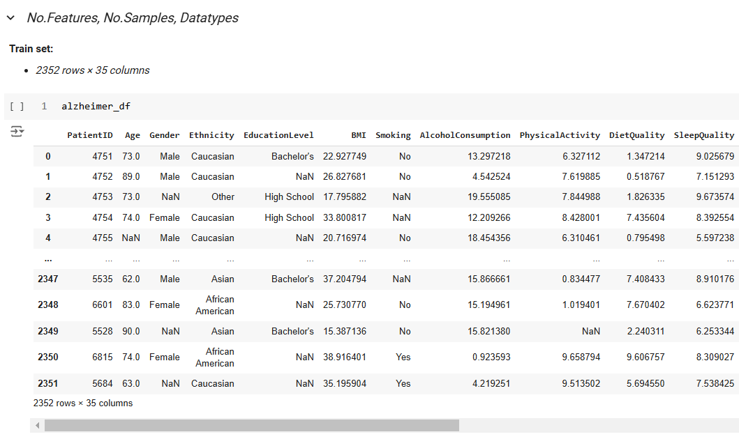
Exploratory Data Analysis (EDA)
Load the data
Shape of Data Frame is: (2352 rows × 35 columns)
Glimpse the data:
Continuous data
Irrelevant data
Nan data
Text data

Slide 6
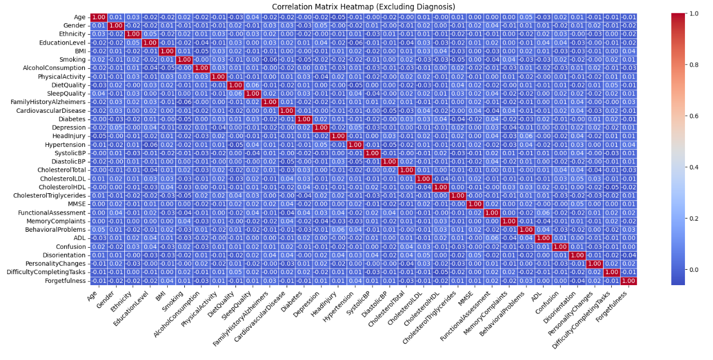
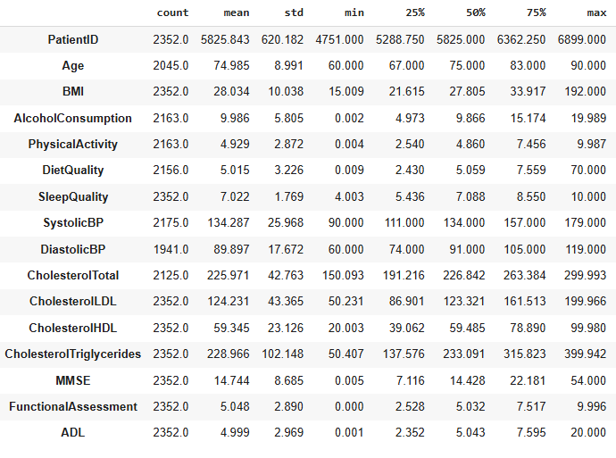
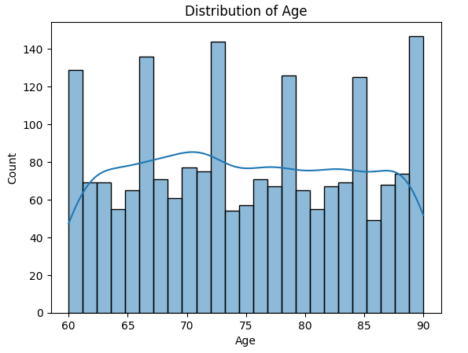
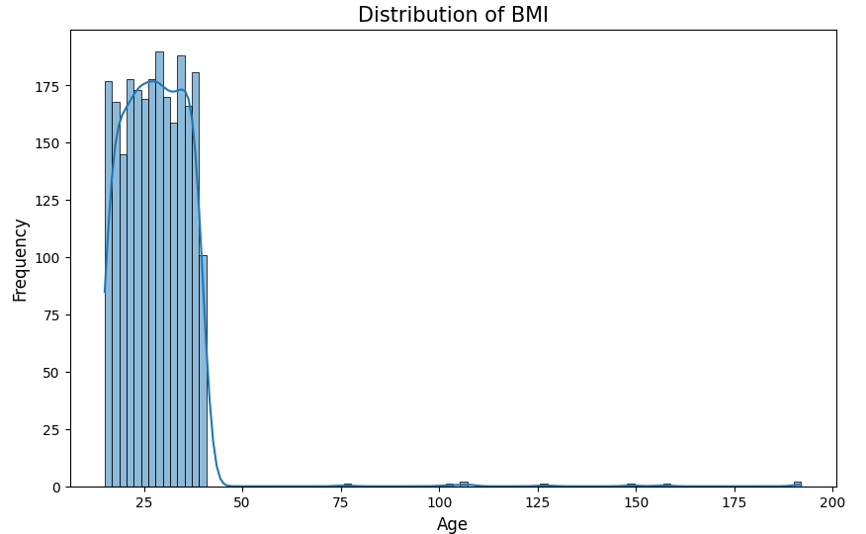
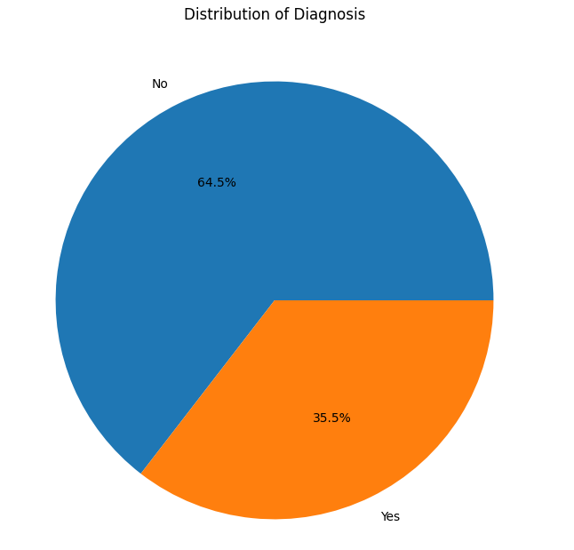
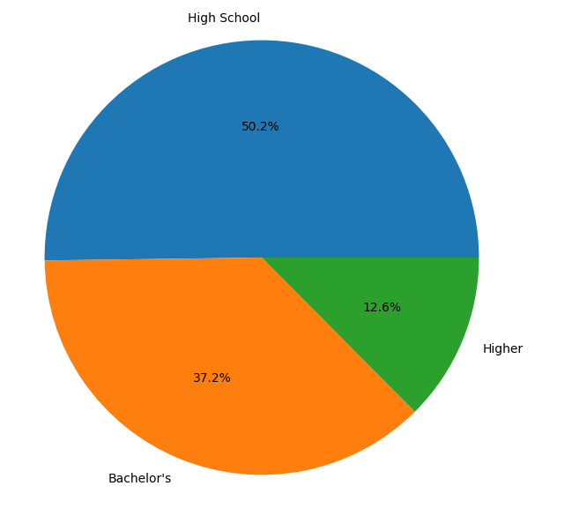
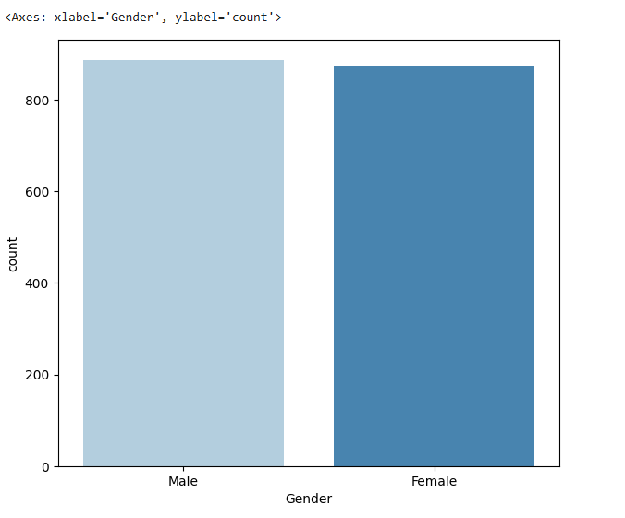
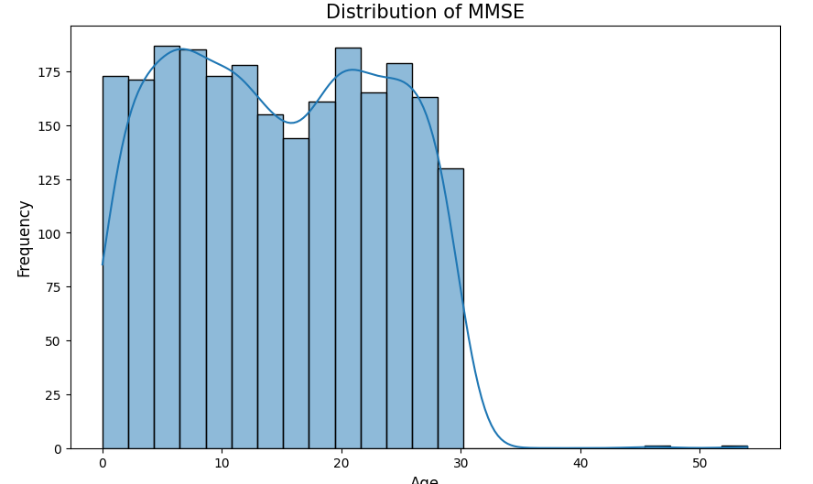
Exploratory Data Analysis (EDA)
EDA
Statistics
Correlations of features & target
The feature’s distribution
(Age, Gender,
Educational Level,..
The target’s distribution

Slide 7
Data preprocessing
Data cleaning
Encode text data
Check and handle missing data
Check duplicated records
Check for outliers
Data transforming
Rescaling data - StandardScalar
Handling imbalanced class (target)
Data splitting

Slide 8
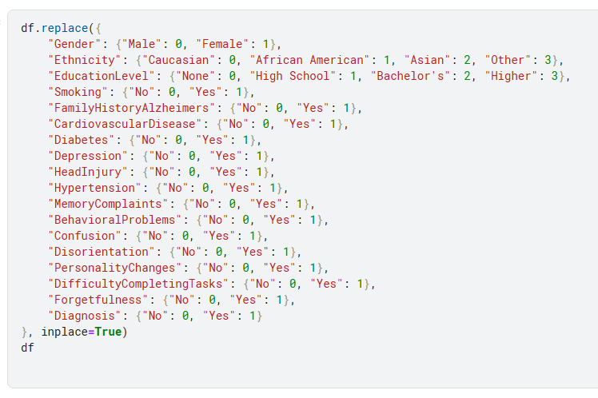
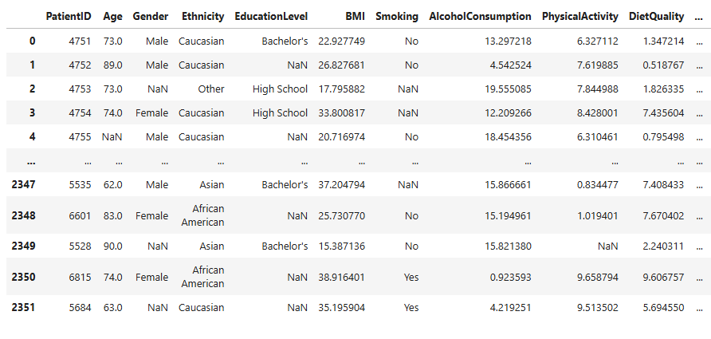
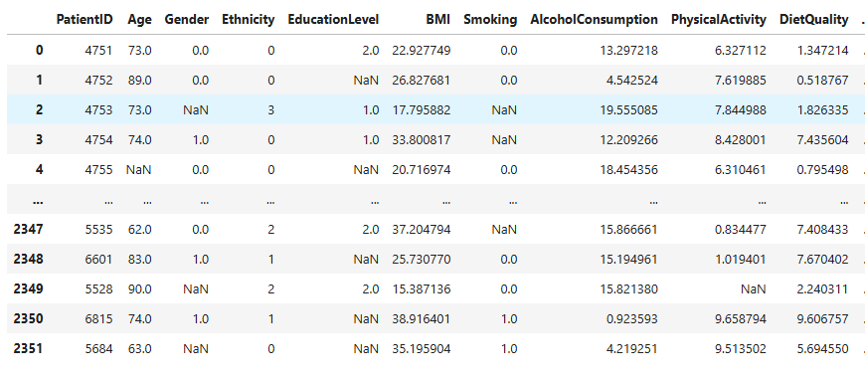
Data cleaning
Check and encoded text data
replace() function in DataFrame
Before encoded
After encoded

Slide 9
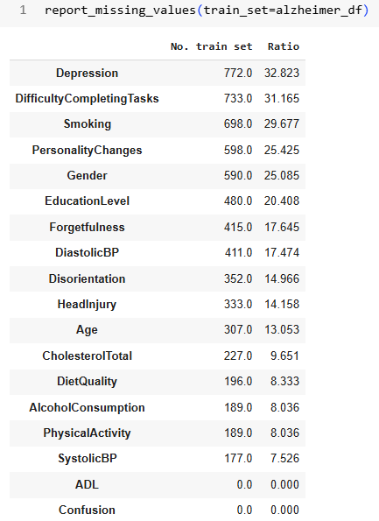
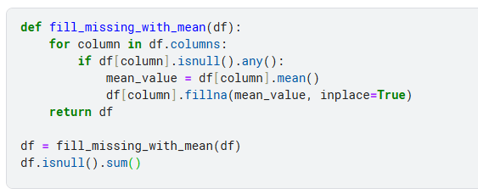
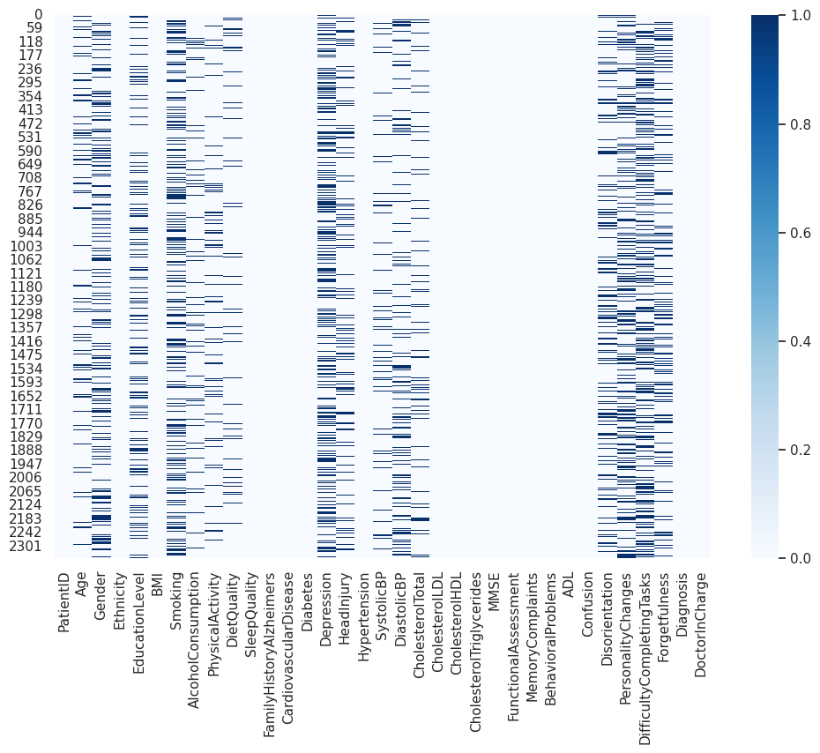
Data cleaning
Check and handle missing data
15 columns have missing values
Use the mean value instead of the null value

Slide 10
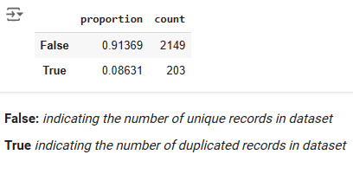
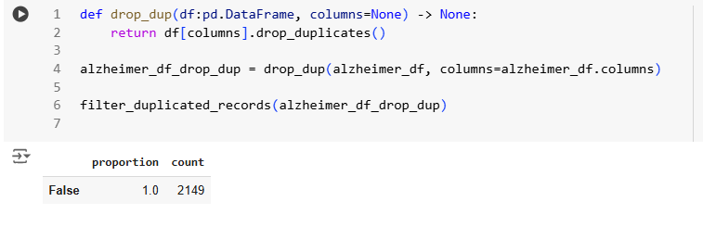
Data cleaning
Check duplicated record in dataset

Slide 11
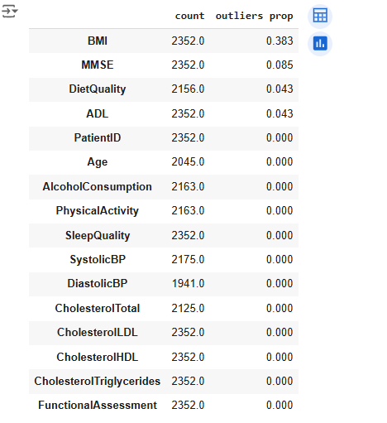
Data cleaning
Check for outliers in data
4 columns have the highest proportion of outliers.
BMI
MMSE
Diet Quality
ADL
-> Remove outlier using rescaling technique.
RobustScalar()

Slide 12
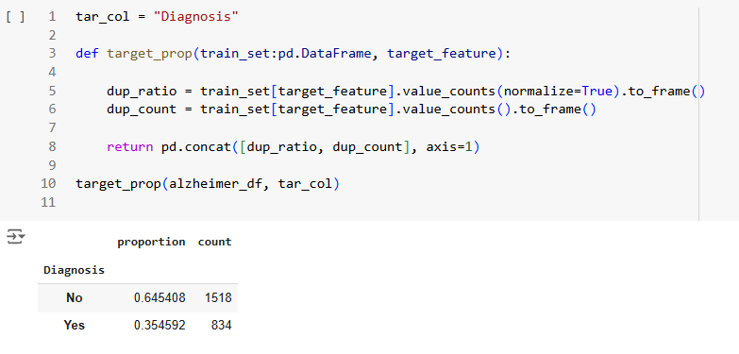
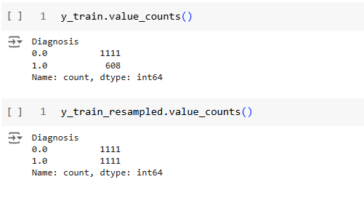
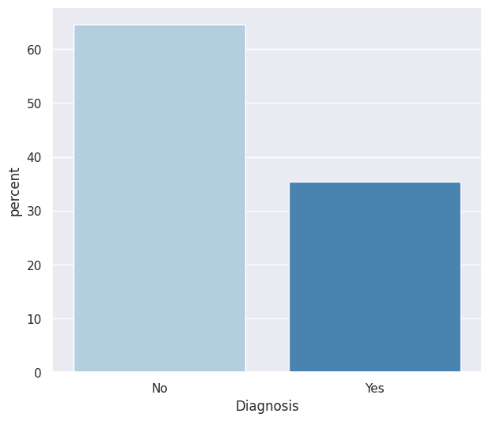
Data transforming
Class imbalanced (SMOTE)
Balancing the data
RandomOverSampler
SMOTE
GMM (Unsupervised Learning)
Before and after resampling

Slide 13
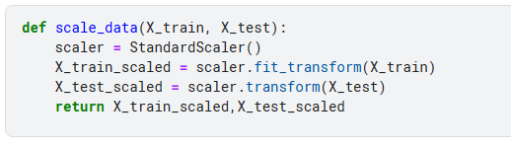
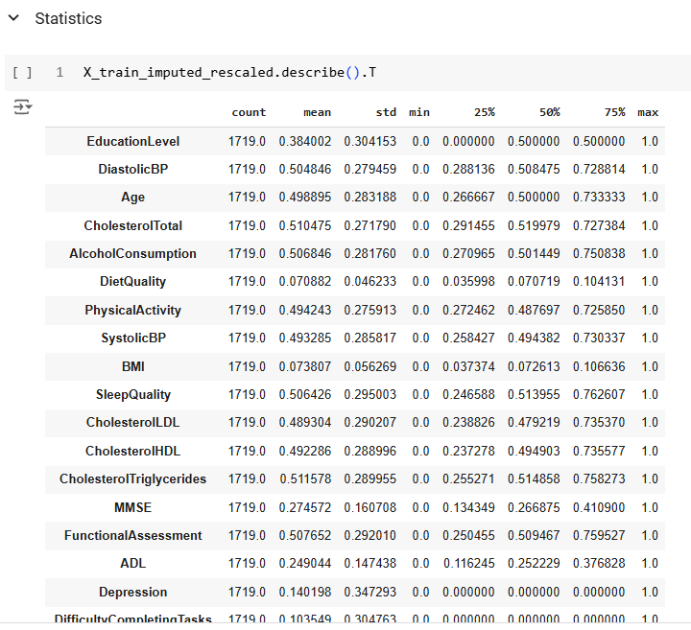
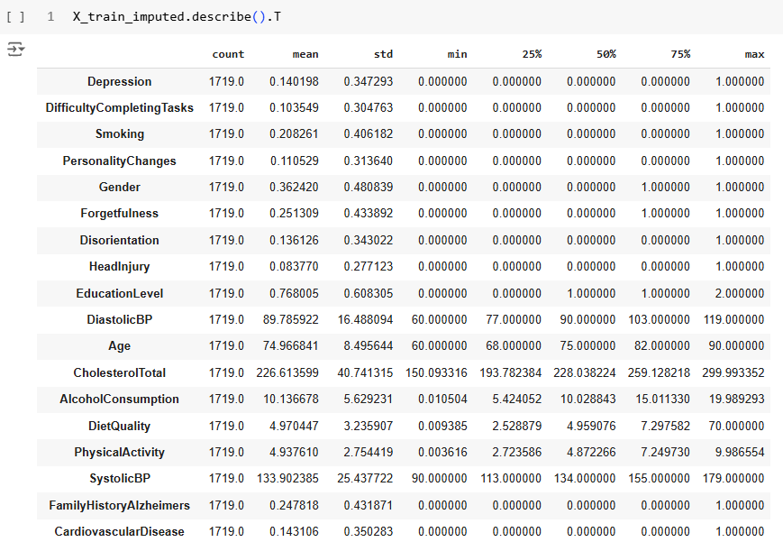
Data transforming
Rescaling data
Standardscalar()
MinMaxScalar()
Before rescaling
After rescaling

Slide 14
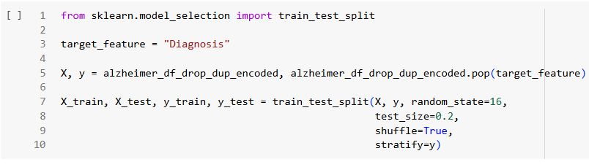
Data splitting
Data splitting

Slide 15
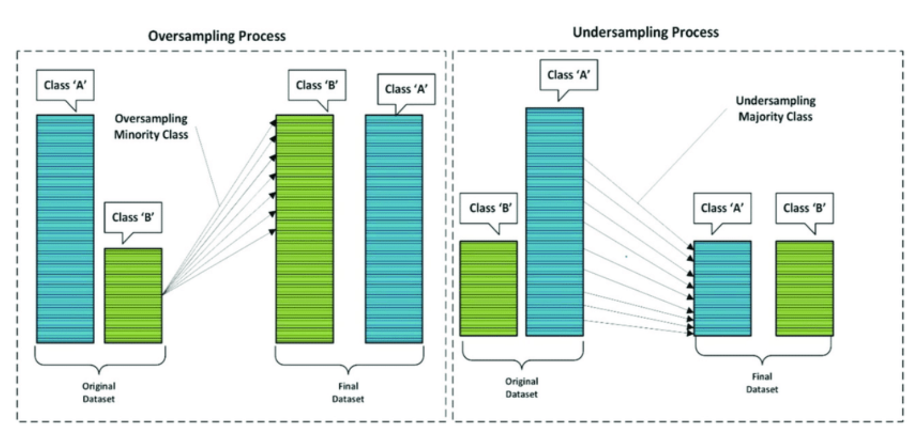
Handling data imbalance
Random Over sampling
Theory:
ROV is a machine learning technique used to address the issue of data imbalance, where the number of samples in one class (typically the minority class) is significantly lower than the others. This imbalance can cause the model to be biased towards the majority class, so balancing the number of samples between classes is necessary.

Slide 16
Handling data imbalance
Random Over sampling
Advantages:
Simple and Quick: Easy to implement and does not require complex computations.
No Information Loss: Does not lose any samples from the original dataset, only adds duplicates.
Improves Performance: Can improve the model's accuracy for the minority class.
Disadvantages:
Overfitting: Since the minority class samples are duplicated, the model may overfit these samples.
No New Information: This technique only duplicates existing data without creating new, meaningful samples.
Notes:
b. Ưu điểm:
Đơn giản và nhanh chóng: Dễ dàng thực hiện và không yêu cầu nhiều tính toán phức tạp.
Không mất thông tin: Không làm mất bất kỳ mẫu nào trong tập dữ liệu gốc, mà chỉ thêm vào các bản sao.
Cải thiện hiệu suất: Có thể cải thiện độ chính xác của mô hình đối với lớp thiểu số.
c. Nhược điểm:
Overfitting: Do các mẫu thiểu số được sao chép, mô hình có thể dễ dàng học thuộc các mẫu này, dẫn đến overfitting.
Không tạo thêm thông tin mới: Kỹ thuật này chỉ sao chép lại dữ liệu hiện có, không tạo ra các mẫu mới có ý nghĩa hơn.

Slide 17
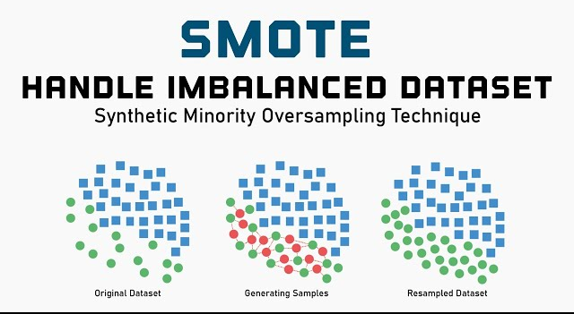
Handling data imbalance
SMOTE (Synthetic Minority Over-sampling Technique)
Theory:
SMOTE is an advanced technique compared to Random Over Sampling for handling data imbalance. Instead of merely duplicating existing samples in the minority class, SMOTE generates new synthetic samples by interpolating between existing data points within the minority class.
Notes:
1. Chọn Ngẫu Nhiên Một Điểm Dữ Liệu Lớp Thiểu Số:
SMOTE bắt đầu bằng cách chọn ngẫu nhiên một điểm dữ liệu trong lớp thiểu số, gọi là điểm xix_ixi​.
2. Xác Định Hàng Xóm Gần Nhất:
Sau đó, SMOTE tìm một số điểm dữ liệu hàng xóm gần nhất của xix_ixi​ trong cùng lớp thiểu số (thường sử dụng phương pháp k-nearest neighbors, với kkk là số lượng hàng xóm cần xác định).
3. Tạo Mẫu Tổng Hợp:
SMOTE chọn ngẫu nhiên một trong các hàng xóm gần nhất của xix_ixi​, gọi là điểm xnnx_{nn}xnn​.
Một điểm dữ liệu mới (mẫu tổng hợp) xnewx_{new}xnew​ được tạo ra bằng cách nội suy giữa xix_ixi​ và xnnx_{nn}xnn​. Công thức để tạo ra mẫu tổng hợp này là: xnew=xi+λ⋅(xnn−xi)x_{new} = x_i + \lambda \cdot (x_{nn} - x_i)xnew​=xi​+λ⋅(xnn​−xi​) Trong đó:
λ\lambdaλ là một số ngẫu nhiên trong khoảng [0,1][0, 1][0,1].
xnn−xix_{nn} - x_ixnn​−xi​ là vector chỉ phương từ xix_ixi​ đến xnnx_{nn}xnn​.

Slide 18
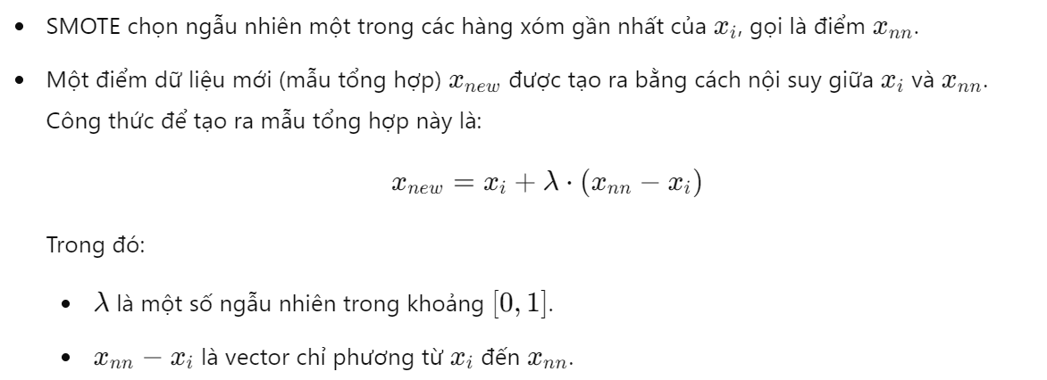
Handling data imbalance
SMOTE (Synthetic Minority Over-sampling Technique)
Theory:
SMOTE is an advanced technique compared to Random Over Sampling for handling data imbalance. Instead of merely duplicating existing samples in the minority class, SMOTE generates new synthetic samples by interpolating between existing data points within the minority class.
Notes:
1. Chọn Ngẫu Nhiên Một Điểm Dữ Liệu Lớp Thiểu Số:
SMOTE bắt đầu bằng cách chọn ngẫu nhiên một điểm dữ liệu trong lớp thiểu số, gọi là điểm xix_ixi​.
2. Xác Định Hàng Xóm Gần Nhất:
Sau đó, SMOTE tìm một số điểm dữ liệu hàng xóm gần nhất của xix_ixi​ trong cùng lớp thiểu số (thường sử dụng phương pháp k-nearest neighbors, với kkk là số lượng hàng xóm cần xác định).
3. Tạo Mẫu Tổng Hợp:
SMOTE chọn ngẫu nhiên một trong các hàng xóm gần nhất của xix_ixi​, gọi là điểm xnnx_{nn}xnn​.
Một điểm dữ liệu mới (mẫu tổng hợp) xnewx_{new}xnew​ được tạo ra bằng cách nội suy giữa xix_ixi​ và xnnx_{nn}xnn​. Công thức để tạo ra mẫu tổng hợp này là: xnew=xi+λ⋅(xnn−xi)x_{new} = x_i + \lambda \cdot (x_{nn} - x_i)xnew​=xi​+λ⋅(xnn​−xi​) Trong đó:
λ\lambdaλ là một số ngẫu nhiên trong khoảng [0,1][0, 1][0,1].
xnn−xix_{nn} - x_ixnn​−xi​ là vector chỉ phương từ xix_ixi​ đến xnnx_{nn}xnn​.

Slide 19
Handling data imbalance
SMOTE (Synthetic Minority Over-sampling Technique)
Advantages:
Reduces Overfitting: By generating new samples instead of duplicating old ones, SMOTE helps reduce the risk of overfitting.
Creates More Diverse Samples: The synthetic samples enrich the dataset, creating new data points that can improve the model's generalization ability.
Improves Classification Performance: SMOTE can enhance the model's accuracy for the minority class, especially when the class size is very small.
Disadvantages:
Generates Unrealistic Samples: The synthetic samples might not be meaningful in real-world contexts if the data points in the minority class are not homogeneous.
Challenges with Non-continuous Data: SMOTE works well with continuous data but may struggle with categorical or non-continuous data.
Notes:
b. Ưu điểm:
Giảm overfitting: Bằng cách tạo ra các mẫu mới thay vì sao chép mẫu cũ, SMOTE giúp giảm nguy cơ overfitting.
Tạo mẫu đa dạng hơn: Các mẫu tổng hợp mới giúp làm phong phú tập dữ liệu, tạo ra các điểm dữ liệu mới có thể cải thiện khả năng tổng quát của mô hình.
Cải thiện khả năng phân loại: SMOTE có thể giúp cải thiện độ chính xác của mô hình đối với lớp thiểu số, đặc biệt khi lớp này rất nhỏ.
c. Nhược điểm:
Tạo ra mẫu không thực tế: Các mẫu tổng hợp có thể không thực sự có ý nghĩa trong ngữ cảnh thực tế nếu các điểm dữ liệu trong lớp thiểu số không đồng nhất.
Khó khăn với dữ liệu không liên tục: SMOTE hoạt động tốt với dữ liệu liên tục, nhưng có thể gặp khó khăn khi áp dụng với dữ liệu danh mục hoặc không liên tục.
Tăng phức tạp tính toán: Tạo ra các mẫu tổng hợp đòi hỏi nhiều tính toán hơn so với các phương pháp đơn giản như Random OverSampling.

Slide 20
Handling data imbalance
Gaussian Mixture Model (GMM)
Explanation:
The Gaussian Mixture Model (GMM) is a probabilistic model that represents the distribution of data by combining several Gaussian (Normal) distributions. Each Gaussian component in the model represents a cluster within the data.
Algorithm:
Fit GMM: Apply GMM to the dataset to estimate the parameters of the Gaussian components (mean, covariance).
Sample from GMM: Once the model is trained, new samples can be generated by sampling from these Gaussian distributions.
Combine Data: These new samples can be added to the original dataset to increase its size and diversity.
Notes:
a. Giải thích:
Gaussian Mixture Model (GMM) là một mô hình xác suất dùng để đại diện cho phân phối dữ liệu trong một tập dữ liệu thông qua việc kết hợp nhiều phân phối Gaussian (Normal Distribution) khác nhau. Mỗi thành phần Gaussian trong mô hình đại diện cho một cụm (cluster) trong dữ liệu.
Trong ngữ cảnh tăng cường dữ liệu, GMM có thể được sử dụng để sinh ra các mẫu mới dựa trên các phân phối Gaussian đã được học từ dữ liệu ban đầu. Đây là một phương pháp phổ biến trong học máy không giám sát, đặc biệt là trong các ứng dụng như nhận dạng mẫu, nén dữ liệu, và sinh mẫu.
b. Thuật toán:
Fit GMM: Áp dụng GMM lên tập dữ liệu để tìm các tham số của các phân phối Gaussian thành phần (mean, covariance).
Sample from GMM: Sau khi mô hình đã được huấn luyện, ta có thể sinh ra các mẫu mới bằng cách lấy mẫu từ các phân phối Gaussian này.
Combine Data: Các mẫu mới này có thể được thêm vào tập dữ liệu gốc để tăng kích thước và độ đa dạng của dữ liệu.

Slide 21
Handling data imbalance
Gaussian Mixture Model (GMM)
Advantages:
Generates Meaningful Synthetic Samples: The new samples are generated based on real distributions, preserving the structure and characteristics of the original data.
Flexibility: GMM can model complex distributions by combining multiple Gaussians, making it suitable for a wide range of data types.
Disadvantages:
Computational Complexity: Estimating the parameters for GMM requires significant computation and can be challenging with large datasets.
Sensitivity to the Number of Components: Choosing the number of Gaussian components (clusters) can be difficult and can significantly impact the model's performance.
Notes:
c. Ưu điểm:
Tạo mẫu tổng hợp có ý nghĩa: Mẫu mới được sinh ra dựa trên các phân phối thực tế, giúp duy trì cấu trúc và đặc tính của dữ liệu gốc.
Linh hoạt: GMM có thể mô hình hóa các phân phối phức tạp bằng cách kết hợp nhiều Gaussian, giúp nó phù hợp với nhiều loại dữ liệu khác nhau.
d. Nhược điểm:
Phức tạp tính toán: Quá trình ước lượng tham số cho GMM đòi hỏi nhiều tính toán và có thể gặp khó khăn với các tập dữ liệu lớn.
Nhạy cảm với số lượng thành phần: Việc chọn số lượng thành phần Gaussian (số lượng cụm) có thể khó khăn và ảnh hưởng đến hiệu suất của mô hình.

Slide 22
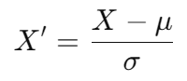
Normalizing the features
Standardization (Z-score Normalization)
Formula:
Where X’ is the standardized value, X is the original value, μ is the mean of the feature, and σ is the standard deviation.
Topical Range:
After standardization, the features will have a mean of 0 and a standard deviation of 1. The values typically lie within the range of −3, 3 for most of the data (assuming a normal distribution).
Notes:
trong đó X′X'X′ là giá trị đã được chuẩn hóa, XXX là giá trị gốc, μ\muμ là giá trị trung bình của đặc trưng, và σ\sigmaσ là độ lệch chuẩn.
Khoảng giá trị phổ biến:Sau khi chuẩn hóa Z-score, các đặc trưng sẽ có giá trị trung bình là 0 và độ lệch chuẩn là 1. Giá trị của các đặc trưng thường nằm trong khoảng −3,3-3, 3−3,3 (giả sử dữ liệu phân phối chuẩn).

Slide 23
Model training
Use basic machine learning models for classification such as:
Logistic Regression
Decision Trees
Support Vector Machines (SVM)
Ensemble Learning Models
XGBoostClassifier
RandomForest
Adaboosting
Notes:
Support Vector Machines (SVM)
1. Mô Tả:
Support Vector Machines (SVM) là một thuật toán phân loại mạnh mẽ nhằm tìm kiếm siêu phẳng (hyperplane) tối ưu để phân tách các lớp dữ liệu trong không gian đặc trưng.
SVM cố gắng tìm siêu phẳng mà tối đa hóa khoảng cách giữa các lớp, nhằm cải thiện khả năng phân loại chính xác.
2. Nguyên Lý Hoạt Động:
Siêu Phẳng Tối Ưu: SVM tìm kiếm siêu phẳng phân tách dữ liệu sao cho khoảng cách từ siêu phẳng đến các điểm dữ liệu gần nhất (support vectors) là lớn nhất.
Kỹ Thuật Hạt Nhân (Kernel Trick): Để xử lý dữ liệu phi tuyến tính, SVM sử dụng kỹ thuật hạt nhân để biến đổi không gian đặc trưng, cho phép nó tìm siêu phẳng trong không gian cao hơn.
3. Công Thức:
Hàm Mục Tiêu: SVM tối ưu hóa hàm mục tiêu để tối đa hóa khoảng cách giữa các lớp, với hàm mục tiêu là: minimize12∥w∥2\text{minimize} \quad \frac{1}{2} \|\mathbf{w}\|^2minimize21​∥w∥2 với điều kiện ràng buộc: yi(wTxi+b)≥1 for all iy_i (\mathbf{w}^T \mathbf{x}_i + b) \geq 1 \text{ for all } iyi​(wTxi​+b)≥1 for all i
4. Ưu Điểm:
Khả Năng Xử Lý Dữ Liệu Phi Tuyến Tính: Sử dụng kỹ thuật hạt nhân để làm việc với dữ liệu phi tuyến tính.
Hiệu Suất Cao với Dữ Liệu Cao: Có thể hoạt động tốt với không gian đặc trưng lớn và số lượng mẫu vừa phải.
5. Nhược Điểm:
Tốc Độ Huấn Luyện: Có thể chậm khi số lượng mẫu lớn.
Cần Điều Chỉnh Tham Số: Hiệu suất của SVM rất nhạy cảm với các tham số như loại hạt nhân và tham số điều chỉnh C.
1. Tham Số C (Regularization Parameter):
Ý Nghĩa:
Tham số CCC kiểm soát sự cân bằng giữa việc tối đa hóa khoảng cách giữa các lớp và việc cho phép một số lỗi phân loại trong tập huấn luyện.
Một giá trị CCC lớn sẽ cố gắng giảm thiểu lỗi phân loại trên tập huấn luyện, dẫn đến việc mô hình trở nên chặt chẽ hơn (ít sai số trên tập huấn luyện) nhưng có thể dễ dẫn đến overfitting.
Một giá trị CCC nhỏ sẽ cho phép nhiều lỗi phân loại hơn trên tập huấn luyện, nhưng có thể dẫn đến một mô hình tổng quát tốt hơn (ít overfitting).
Cách Điều Chỉnh:
Grid Search hoặc Random Search: Bạn có thể thử các giá trị khác nhau của CCC (ví dụ: 0.001, 0.01, 0.1, 1, 10, 100) và sử dụng phương pháp cross-validation để tìm giá trị CCC tối ưu.
Kết Quả: Giá trị CCC tối ưu là giá trị mang lại hiệu suất tốt nhất trên tập validation.
2. Loại Hạt Nhân (Kernel):
Ý Nghĩa:
SVM sử dụng các hàm hạt nhân (kernel functions) để biến đổi dữ liệu thành một không gian đặc trưng cao hơn, nơi các lớp dữ liệu có thể phân tách tuyến tính.
Các loại hạt nhân phổ biến bao gồm:
Linear Kernel: Sử dụng khi dữ liệu có thể phân tách tuyến tính.
Polynomial Kernel: Sử dụng khi có sự phụ thuộc phi tuyến tính giữa các đặc trưng (điều chỉnh được bằng tham số độ bậc degree).
RBF Kernel (Radial Basis Function): Phù hợp cho các mối quan hệ phi tuyến tính phức tạp (điều chỉnh được bằng tham số gamma).
Sigmoid Kernel: Mô phỏng chức năng của mạng nơ-ron.
Cách Điều Chỉnh:
Chọn Loại Kernel: Dựa trên bản chất của dữ liệu, bạn có thể bắt đầu với linear kernel và sau đó thử các kernel phi tuyến tính như RBF hoặc polynomial nếu hiệu suất không đạt yêu cầu.
Điều Chỉnh Tham Số Kernel:
RBF Kernel: Điều chỉnh tham số gamma để kiểm soát mức độ ảnh hưởng của mỗi mẫu huấn luyện. Giá trị gamma lớn hơn dẫn đến mô hình phức tạp hơn, có thể dẫn đến overfitting.
Polynomial Kernel: Điều chỉnh tham số degree để thay đổi bậc của đa thức. Bậc cao hơn có thể dẫn đến mô hình phức tạp hơn.

Slide 24
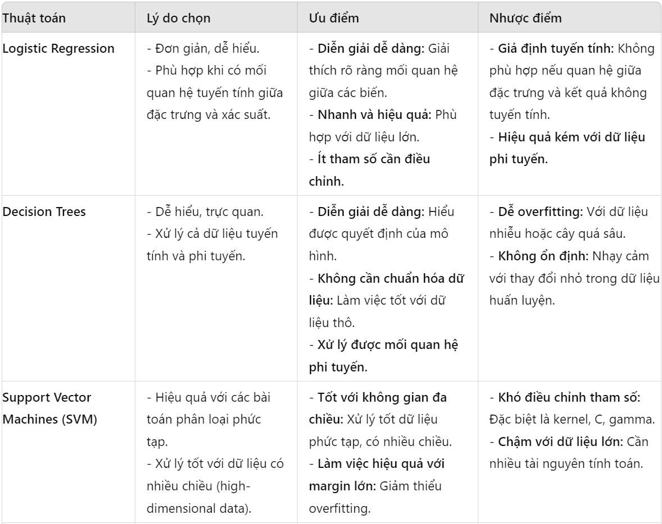
Model training
Notes:
1. Logistic Regression
Cách hoạt động:
Logistic Regression là một mô hình hồi quy tuyến tính được thiết kế cho các bài toán phân loại. Thay vì dự đoán một giá trị liên tục như trong hồi quy tuyến tính, Logistic Regression sử dụng một hàm sigmoid để dự đoán xác suất của một lớp.
Hàm sigmoid được sử dụng để ánh xạ giá trị đầu ra tuyến tính (log-odds) vào khoảng (0, 1), giúp xác định xác suất của lớp dương (positive class).
Quyết định phân loại cuối cùng được đưa ra bằng cách so sánh xác suất này với một ngưỡng (thường là 0.5).
2. Decision Trees
Cách hoạt động:
Decision Trees phân chia dữ liệu theo cách đệ quy thành các tập con nhỏ hơn dựa trên các đặc trưng. Mỗi lần chia (split) được thực hiện dựa trên tiêu chí như Gini impurity hoặc Entropy nhằm mục tiêu tối ưu hóa sự phân tách của các lớp.
Mỗi nút trong cây đại diện cho một đặc trưng trong tập dữ liệu, mỗi nhánh đại diện cho một điều kiện (true/false), và mỗi lá (leaf) đại diện cho nhãn phân loại cuối cùng.
Quá trình tiếp tục cho đến khi các lá chứa các mẫu từ một lớp duy nhất hoặc không thể tiếp tục phân chia thêm nữa.
3. Support Vector Machines (SVM)
Cách hoạt động:
SVM tìm cách xác định một siêu phẳng (hyperplane) phân tách tốt nhất giữa các lớp dữ liệu trong không gian nhiều chiều.
Các điểm dữ liệu gần siêu phẳng nhất được gọi là vector hỗ trợ (support vectors) và chúng xác định vị trí của siêu phẳng này.
Mục tiêu của SVM là tối đa hóa khoảng cách (margin) giữa siêu phẳng và các vector hỗ trợ để giảm nguy cơ overfitting.
Nếu dữ liệu không thể phân tách tuyến tính, SVM sử dụng các hàm kernel (ví dụ: RBF, polynomial) để biến đổi dữ liệu sang một không gian cao hơn, nơi có thể phân tách tuyến tính.
5. XGBoostClassifier
Cách hoạt động:
XGBoost (Extreme Gradient Boosting) là một triển khai tối ưu hóa của phương pháp Gradient Boosting.
Gradient Boosting hoạt động bằng cách huấn luyện các mô hình tuần tự, trong đó mỗi mô hình cố gắng giảm thiểu lỗi của các mô hình trước đó. Quá trình này được thực hiện thông qua việc tối ưu hóa một hàm mất mát (loss function) cụ thể.
XGBoost sử dụng các kỹ thuật như regularization (điều chỉnh) để ngăn chặn overfitting, tree pruning để tối ưu hóa cấu trúc cây quyết định, và parallel processing để tăng tốc độ huấn luyện.
XGBoost cũng hỗ trợ việc điều chỉnh hyperparameters một cách linh hoạt, giúp mô hình hoạt động tốt với nhiều loại dữ liệu khác nhau.

Slide 25
Model performance evaluation (Train Set)
SMOTE | Model | Accuracy | Precision | Recall
 | Logistic Regression | 0.98 | 0.99 | 0.99
 | Decision Tree | 1.0 | 1.0 | 1.0
 | SVM | 0.95 | 0.95 | 0.95
 | XGBClassifier | 1.0 | 1.0 | 1.0
ROS | Model | Accuracy | Precision | Recall
 | Logistic Regression | 1.0 | 1.0 | 1.0
 | Decision Tree | 1.0 | 1.0 | 1.0
 | SVM | 0.98 | 0.98 | 0.98
 | XGBClassifier | 1.0 | 1.0 | 1.0

Slide 26
Model performance evaluation (Train Set)
GNN | Model | Accuracy | Precision | Recall
 | Logistic Regression | 0.56 | 0.56 | 0.56
 | Decision Tree | 0.51 | 0.51 | 0.51
 | SVM | 0.56 | 0.56 | 0.56
 | XGBClassifier | 0.52 | 0.52 | 0.52

Slide 27
Model performance evaluation (Test Set)
SMOTE | Model | Accuracy | Precision | Recall
 | Logistic Regression | 0.98 | 0.97 | 0.98
 | Decision Tree | 1.0 | 1.0 | 1.0
 | SVM | 0.92 | 0.88 | 0.91
 | XGBClassifier | 1.0 | 1.0 | 1.0
ROS | Model | Accuracy | Precision | Recall
 | Logistic Regression | 0.99 | 0.97 | 0.99
 | Decision Tree | 1.0 | 1.0 | 1.0
 | SVM | 0.92 | 0.89 | 0.91
 | XGBClassifier | 1.0 | 1.0 | 1.0

Slide 28
Conclusion
Learn about processing methods and applications in machine learning
Applying machine learning models to classify Alzheimer’s
Apply other models on training and inferencing.
It is necessary to apply many other methods to optimize the problem

